Slide 1
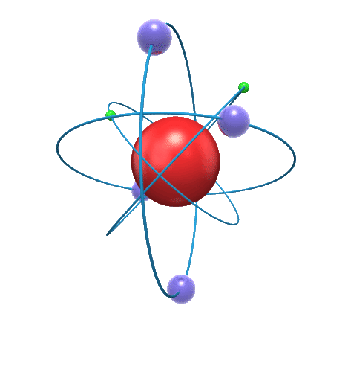
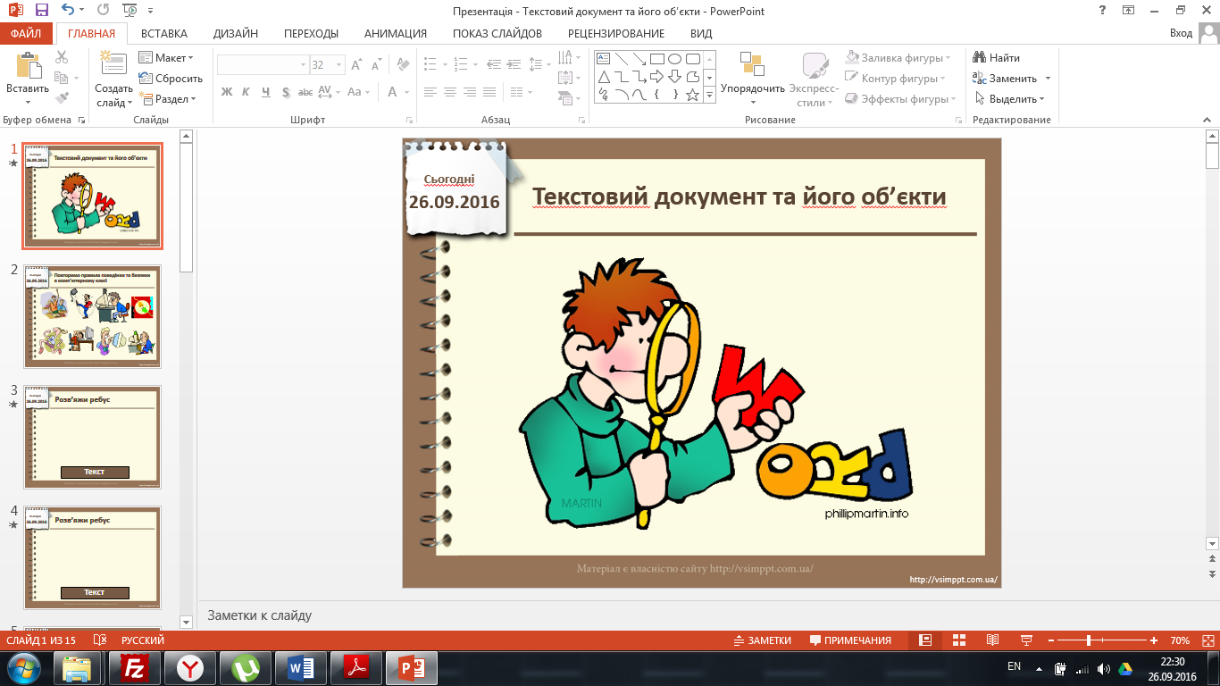
Сьогодні
Тема : Ковалентний зв’язок, полярний і неполярний.
Утворення ковалентного неполярного зв’яку.
http://vsimppt.com.ua/
http://vsimppt.com.ua/

Slide 2
Сьогодні
Тема : Ковалентний зв’язок, полярний і неполярний.
Утворення ковалентного неполярного зв’яку.
Ось два атоми зустрілись
І чомусь не помирились:
То відштовхуються сильно,
То притягуються мирно.
Що ж за сили тут працюють,
Рухом атомів керують ?
(кулонівські сили)
http://vsimppt.com.ua/
http://vsimppt.com.ua/

Slide 3
Сьогодні
Прокоментуйте!
-
Na⁰ - 1e → Na†
Cl⁰ + 1e → Cl‾
http://vsimppt.com.ua/
http://vsimppt.com.ua/

Slide 4
Сьогодні
Тема : Ковалентний зв’язок, полярний і неполярний.
Утворення ковалентного неполярного зв’яку.
Врешті сили порівнялись,
Атоми, мов задрімали.
Зв'язок між ними проявився.
Яка ж структура тут з'явилась?
(молекула)
http://vsimppt.com.ua/
http://vsimppt.com.ua/

Slide 5
Сьогодні
Прокоментуйте!
-
Na† + Cl‾ → NaCl
http://vsimppt.com.ua/
http://vsimppt.com.ua/

Slide 6

Сьогодні
Принцип утворення йонного зв'язку
К Cl
KCl
=
http://vsimppt.com.ua/
http://vsimppt.com.ua/

Slide 7

Сьогодні
Гра «Знайди помилку»
Взаємодію між атомами, молекулами, йонами, завдяки якій частинки
утримуються разом називають мобільним зв'язком.
Хімічний зв'язок утворюється за рахунок
дії сил приклеювання та відштовхування.
http://vsimppt.com.ua/
http://vsimppt.com.ua/

Slide 8
Сьогодні
Гра «Знайди помилку»
Електронегативність - це здатність атома притягувати до себе атоми та молекули.
- Метали володіють більшою електронегативністю ніж неметали.
- Електронегативність у елементах в групах зменшується зі зменшенням
радіуса та зі збільшенням порядкового номеру.
http://vsimppt.com.ua/
http://vsimppt.com.ua/

Slide 9
Гра «Знайди помилку»
Інертні гази мають високу електронегативність.
Йонний зв'язок виникає між атомами неметалів та металів.
Здатність сполуки виявляти основні та кислотні властивості називають електронегативністю, а саму сполуку електронегативною.
http://vsimppt.com.ua/
http://vsimppt.com.ua/

Slide 10



Сьогодні
Так тримати! Гарна робота!
http://vsimppt.com.ua/
http://vsimppt.com.ua/

Slide 11
Сьогодні
Мета:
- ознайомитись із ковалентним типом зв'язку, полярним і неполярним;
- із принципом утворення ковалентного неполярного зв'язку;
- формувати навички складання електронних формул речовин.
http://vsimppt.com.ua/
http://vsimppt.com.ua/

Slide 12
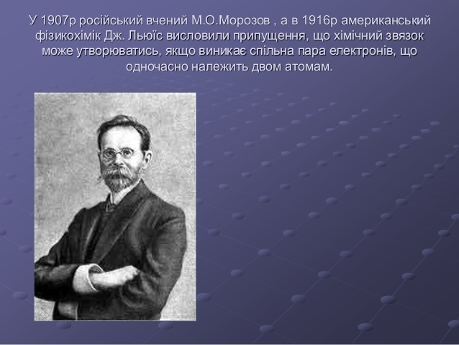
Сьогодні
Історична довідка
http://vsimppt.com.ua/
http://vsimppt.com.ua/

Slide 13
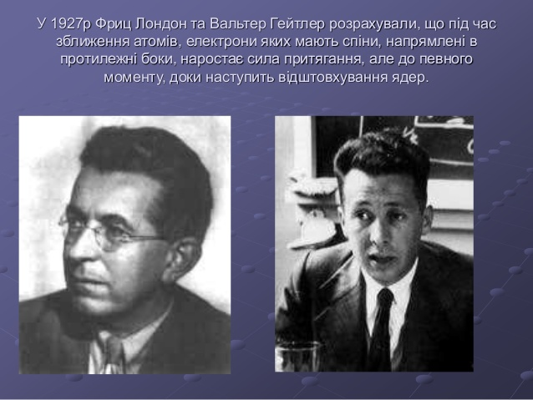
Сьогодні
Історична довідка
http://vsimppt.com.ua/
http://vsimppt.com.ua/

Slide 14
Сьогодні
Принцип утворення ковалентного зв'язку
(завершення енергетичного рівня 8е /2е)
-
-
+
+
Нн
Нн
http://vsimppt.com.ua/
http://vsimppt.com.ua/

Slide 15
Сьогодні
Принцип утворення ковалентного зв'язку
(завершення енергетичного рівня 8е /2е)
-
-
+
+
Спільна електронна
пара
Нн
Нн
http://vsimppt.com.ua/
http://vsimppt.com.ua/

Slide 16
Сьогодні
У зв'язку, що є надійним
Пари електронів спільні
Як конкретно він зоветься?
Назва нескладна, здається
(ковалентний)
http://vsimppt.com.ua/
http://vsimppt.com.ua/

Slide 17
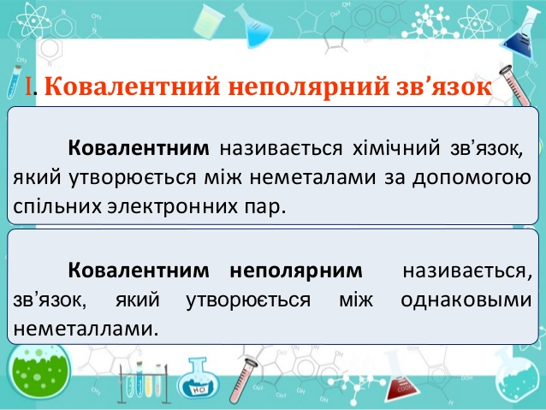

Сьогодні
http://vsimppt.com.ua/
http://vsimppt.com.ua/

Slide 18
Сьогодні
Тема : Ковалентний зв’язок, полярний і неполярний.
Утворення ковалентного неполярного зв’яку.
Навіть має власні види,
В нього два їх різновиди.
Відгадай слова новенькі,
Адже відповідь простенька .
(полярний і неполярний)
http://vsimppt.com.ua/
http://vsimppt.com.ua/

Slide 19
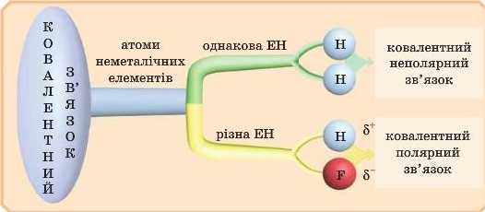
Сьогодні
Електронегативність і види ковалентного
зв'язку
http://vsimppt.com.ua/
http://vsimppt.com.ua/

Slide 20
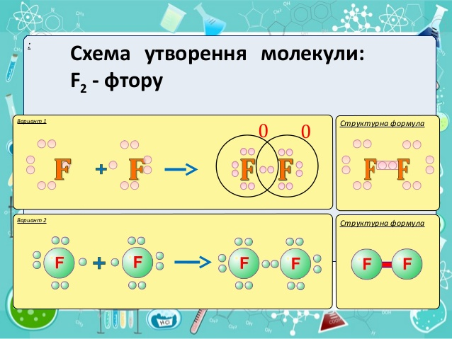
Сьогодні
http://vsimppt.com.ua/
http://vsimppt.com.ua/

Slide 21
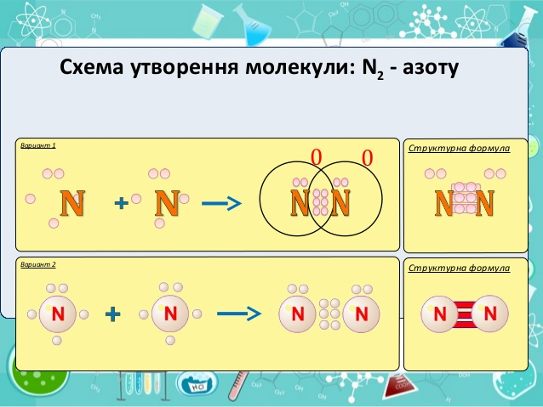
Сьогодні
http://vsimppt.com.ua/
http://vsimppt.com.ua/

Slide 22

Розминка
Сьогодні
Дихальна вправа?
http://vsimppt.com.ua/
http://vsimppt.com.ua/

Slide 23
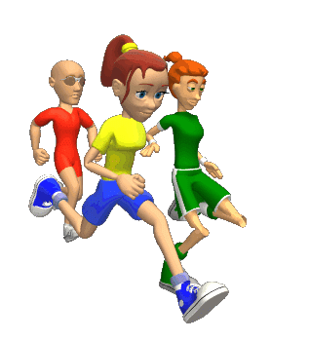
Розминка
Сьогодні
Руханка?
http://vsimppt.com.ua/
http://vsimppt.com.ua/

Slide 24
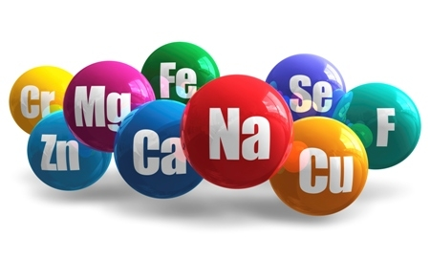
Сьогодні
Гра «Розсипані атоми».
На кожну парту роздаються картки з атомами зображеними з електронними формулами. Учні повинні скласти формули речовин таким чином, щоб не залишилось ні одного вільного атома. Результати записують в зошиті і на дошці.
http://vsimppt.com.ua/
http://vsimppt.com.ua/

Slide 25
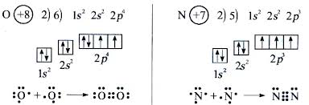
Сьогодні
Прокоментуйте!
О = О
N = N
http://vsimppt.com.ua/
http://vsimppt.com.ua/

Slide 26
Сьогодні
Є молекула хлор -два
І нічого більш нема.
Як у ній зв'язок назвати?
Вам всім треба написати.
(ковалентний неполярний)
Ось аш-хлор-сполука чемна,
Формула - проста, приємна
Та який у ній зв'язок?
Думай, вчися весь урок.
(ковалентний полярний)
І якщо старанним будеш,
Відповідь знайдеш ураз,
Адже ти навчатись любиш,
Любить справу цю весь клас.
http://vsimppt.com.ua/
http://vsimppt.com.ua/

Slide 27
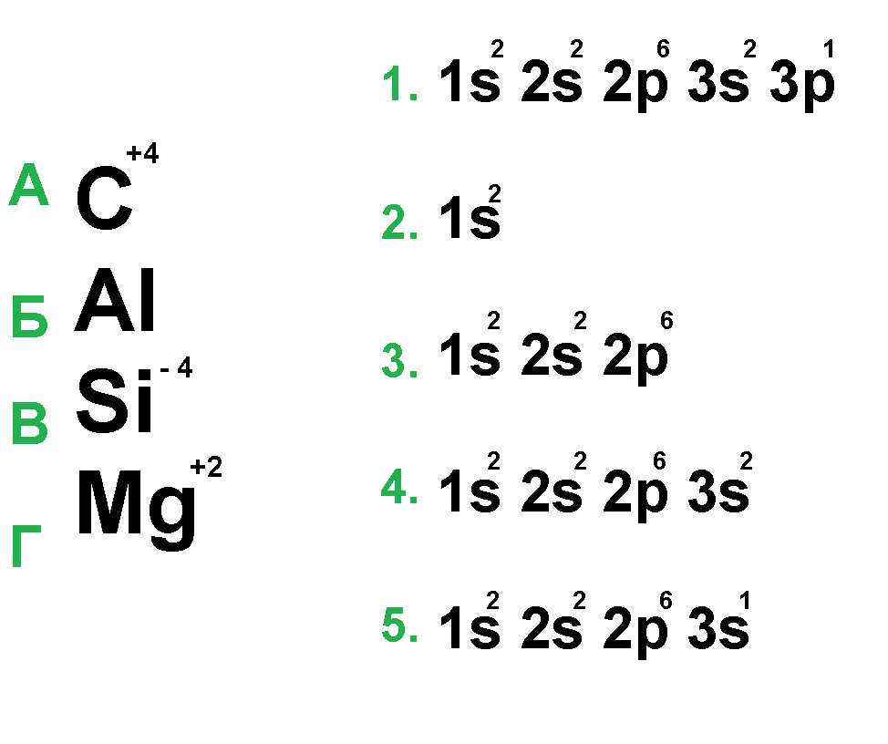
Сьогодні
Завдання “Відповідність”
http://vsimppt.com.ua/
http://vsimppt.com.ua/

Slide 28
Сьогодні
Експрес - тест
1.Речовина з ковалентним неполярним зв'язком:
А) HF Б) F2
В) KCl Г) H2S
2. Речовина з йонним зв'язком:
А) K2O Б) NH3
В) N2 Г) CaO
3. Елементи розміщені у порядку зростання
електронегативності:
А) K,O,N Б) N,H, F
В) Se,S,O Г) Ca, Sr, Ba
http://vsimppt.com.ua/
http://vsimppt.com.ua/

Slide 29
Сьогодні
Завдання “Знайдіть пару”
Li ⁺
CaCl2
H2O
F
K3P
Br2
A ковалентний полярний
Б ковалентний неполярний
В катіон
Г йонний
Д йонний полярний
Ж аніон
З йонний неполярний
http://vsimppt.com.ua/
http://vsimppt.com.ua/

Slide 30
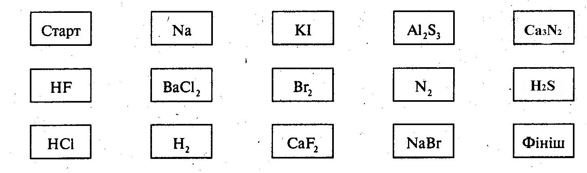
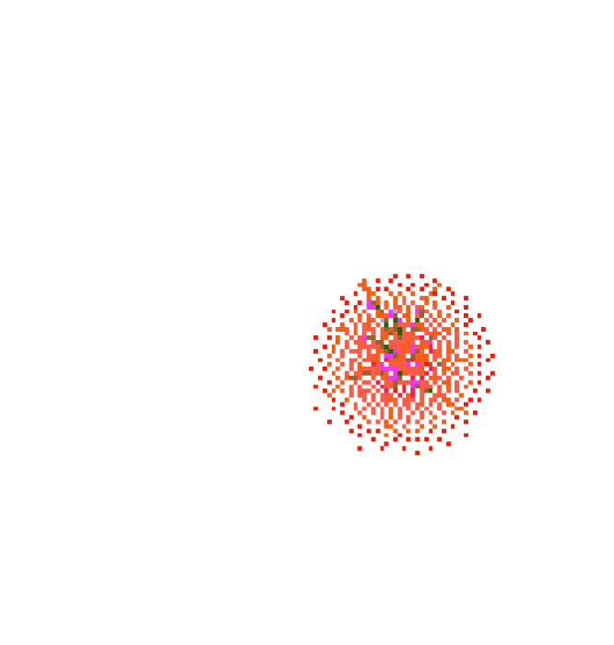
Сьогодні
Завдання “Види хімічних зв'язків”
(виграшний шлях – група речовин з ковалентним зв'язком)
http://vsimppt.com.ua/
http://vsimppt.com.ua/

Slide 31
Сьогодні
Рефлексія
Що нового ви довідались на уроці?
Назвіть нові терміни, які вам довелось вивчити на сьогоднішньому уроці.
Що, на вашу думку, вам не вдалося на уроці?
Оцініть свою роботу на уроці.
http://vsimppt.com.ua/
http://vsimppt.com.ua/

Slide 32
Цікаво знати
Сьогодні
У головному мозку людини за одну секунду відбувається 100 000 хімічних реакцій.
Атоми Гідрогену настільки малі, що якщо їх в кількості 100 мільйонів розмістити в ланцюжок один за одним, вийде довжина лише в один сантиметр.
Цікаві факти про хімію стосуються нашої планети Земля. Приміром, за останніх 5 століть її маса збільшилася на цілий мільярд тонн. Таку вагу додали космічні речовини.
Всього за хвилину Сонце виробляє енергії більше, ніж наша планета витрачає за цілий рік. Але ми не використовуємо її повністю. 19% сонячної енергії поглинає атмосфера, 34% повертається в космос, а лише 47% доходить до Землі.
Сучасні пасажирські літаки під час девятигодинного польоту використовують від 50 до 75 тонн кисню. Стільки ж цієї речовини виробляє 25000-50000 гектарів лісу в процесі фотосинтезу.
http://vsimppt.com.ua/
http://vsimppt.com.ua/

Slide 33

Домашнє завдання
Сьогодні
Опрацювати § ,
виконати завдання ; подумати над завданням .
http://vsimppt.com.ua/
http://vsimppt.com.ua/

Slide 34


Сьогодні
До нових зустрічей!
http://vsimppt.com.ua/
http://vsimppt.com.ua/

